Slide 1
美 国
第1课时

Slide 2
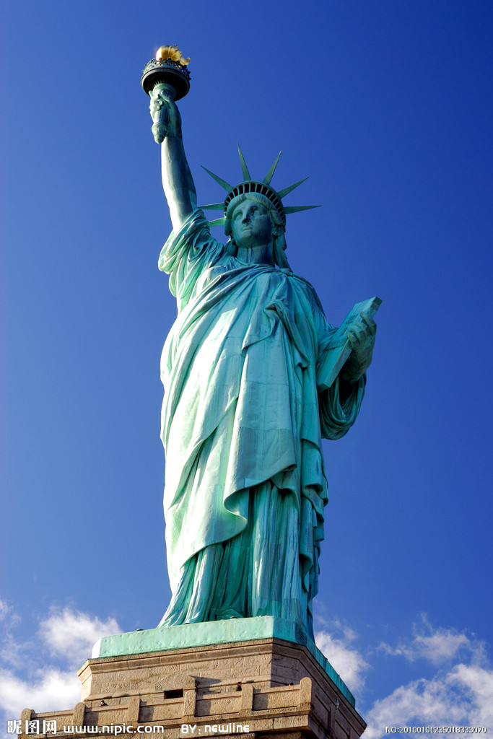

说一说，你知道这个国家的哪些特征？

Slide 3
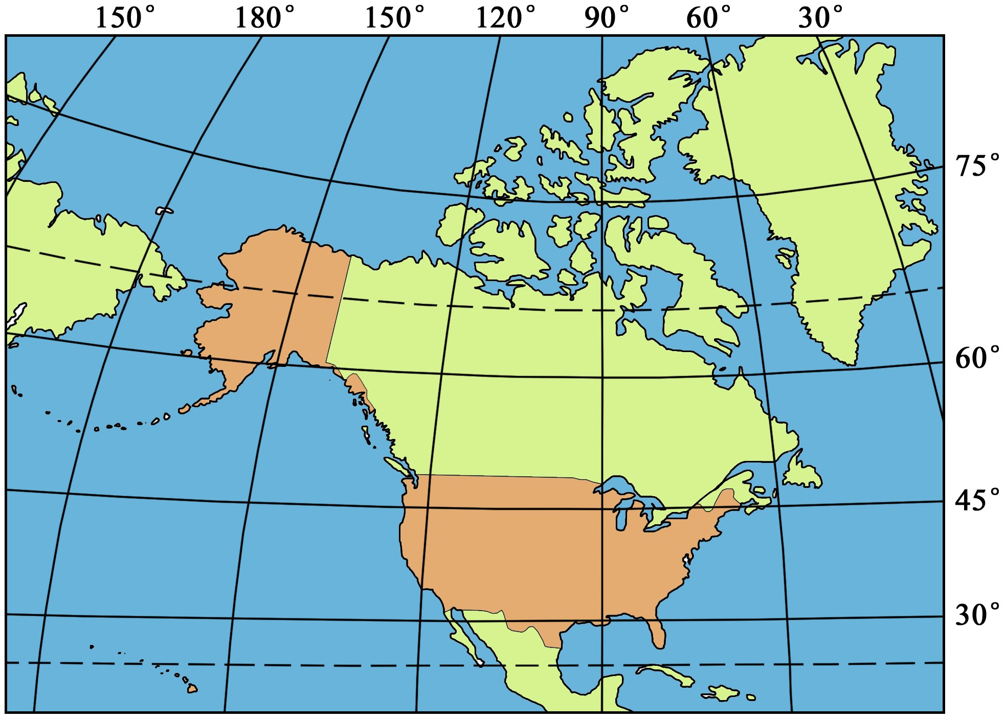
一、位置与领土组成
（一）三个组成部分
阿拉斯加
格陵兰岛
俄罗斯
美国本土
加 拿 大
夏 威 夷
墨西哥

Slide 4
（二）地理位置
美国本土、阿拉斯加和夏威夷的地理位置的特点。
本土位于北美洲中南部，东、西、南三面分别濒临大西洋、太平洋和墨西哥湾。
本土位于西半球，位于北半球中纬度。
北 冰 洋
格陵兰岛
亚洲
北
美
洲
加 拿 大
太 平 洋
墨西哥

Slide 5
美国本土、阿拉斯加和夏威夷的地理位置的特点。
阿拉斯加位于北美洲西北部，北、南二面分别濒临北冰洋和太平洋。
阿拉斯加位于西半球，大部位于北半球高纬度。
夏威夷位于北半球、西半球的太平洋之中。
北 冰 洋
亚洲
北
美
洲
太 平 洋

Slide 6
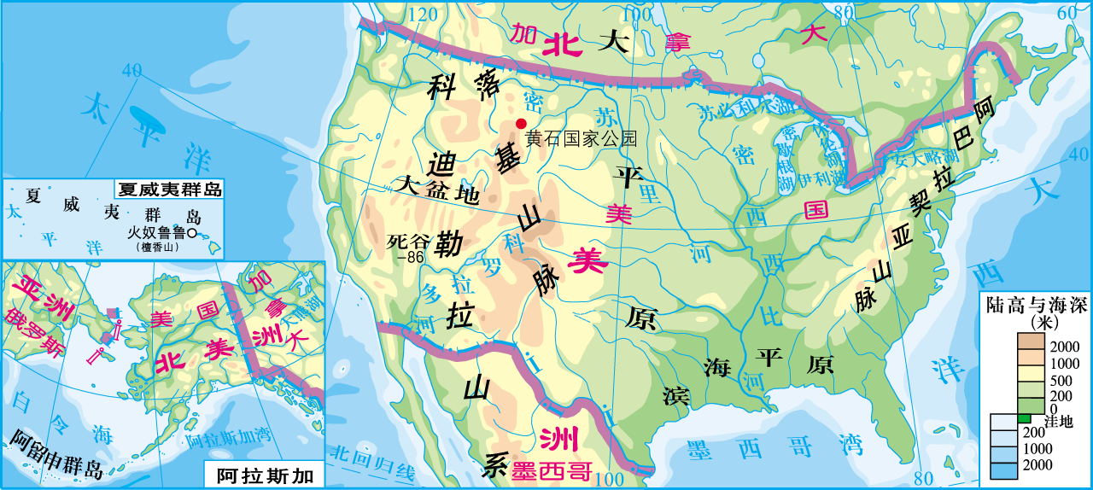
（二）自然地理特征
在书90页图中找出落基山脉、大平原、阿巴拉契亚山脉、五大湖和密西西比河，说一说美国地形分布的特点。

Slide 7
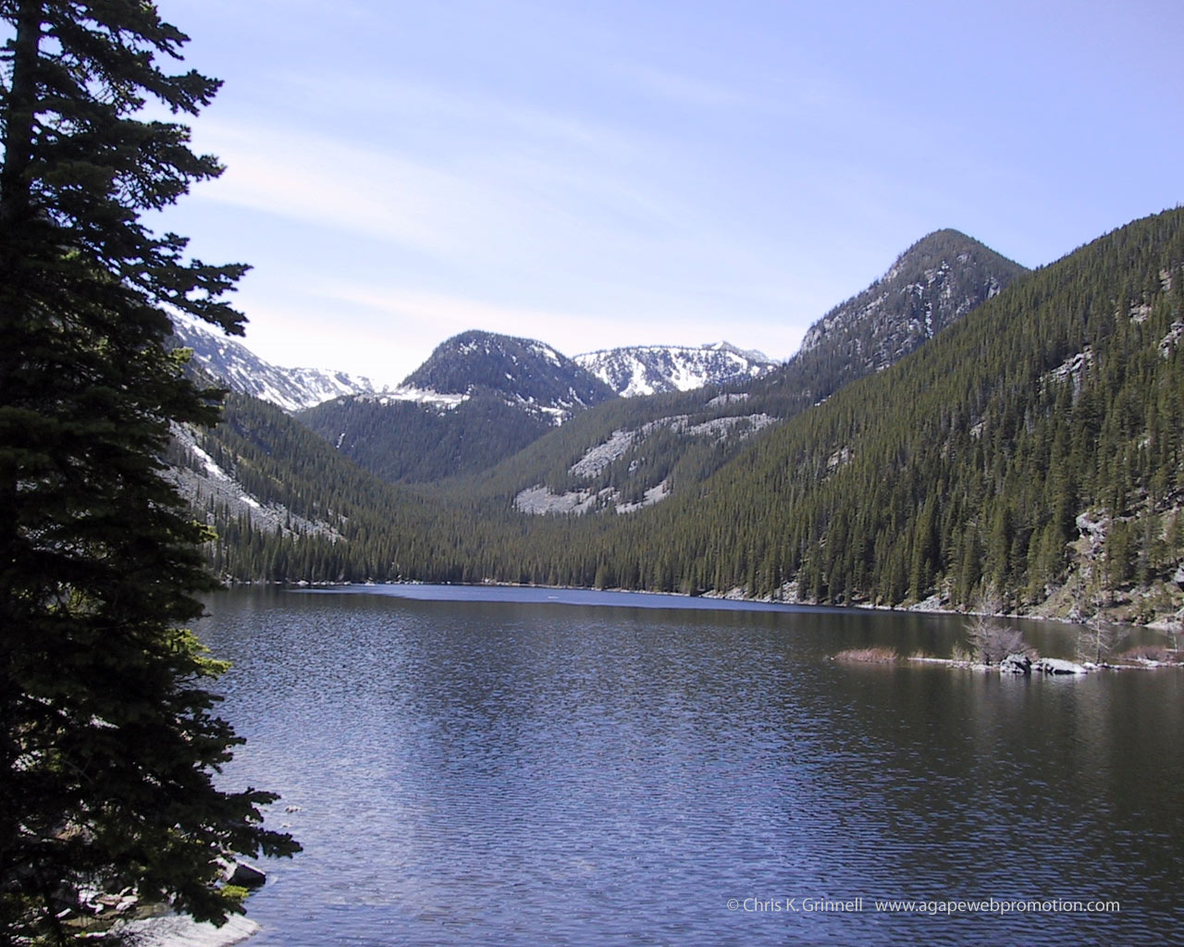
落基山脉

Slide 8
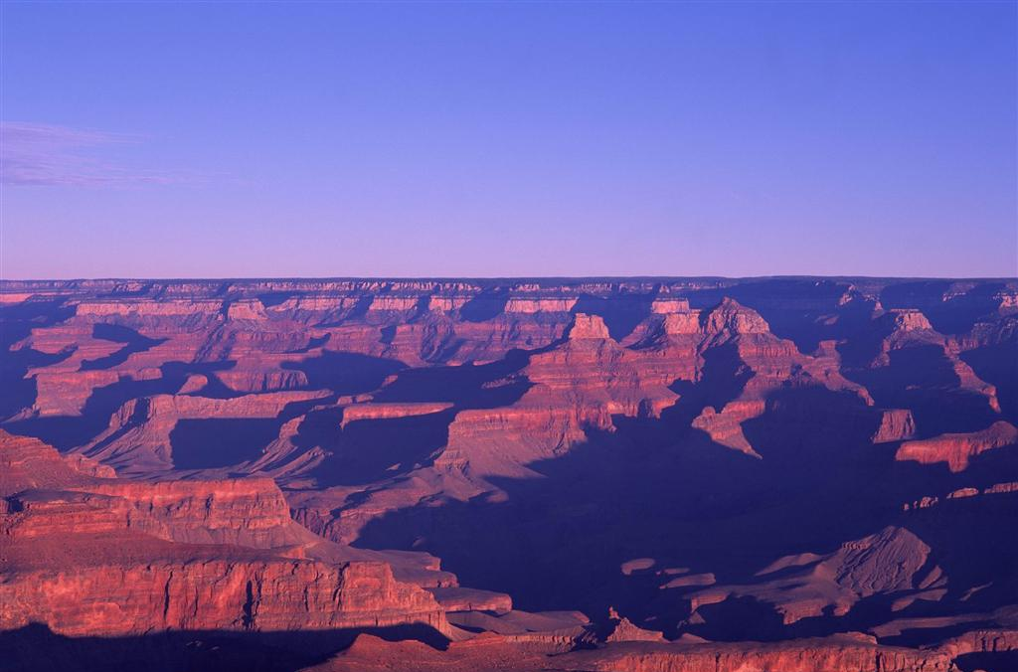
科罗拉多大峡谷

Slide 9
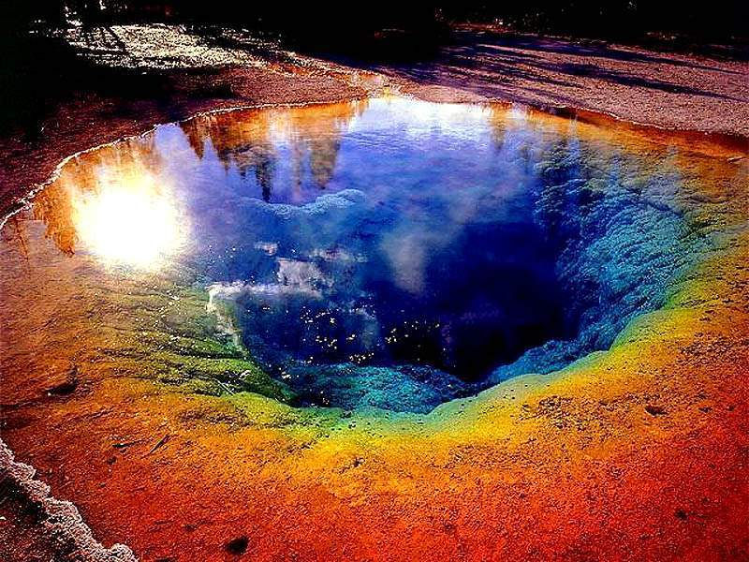
美国黄石公园

Slide 10
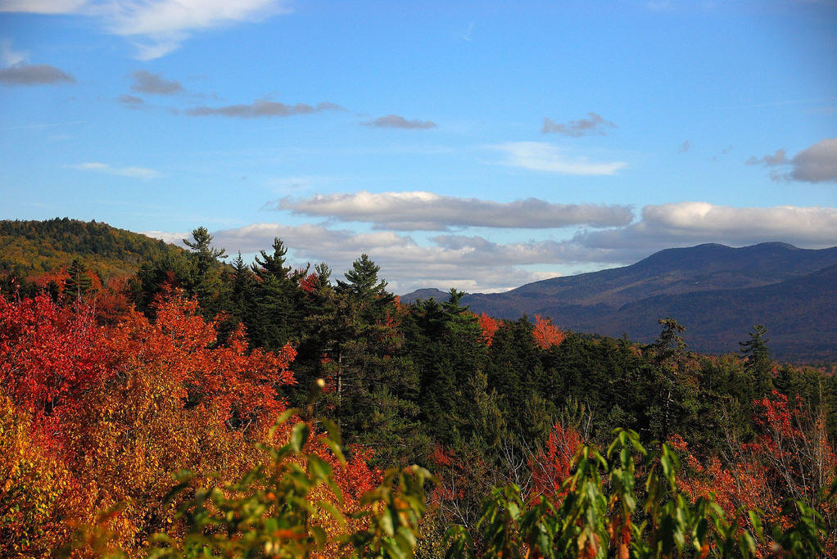

阿巴拉契亚山

Slide 11

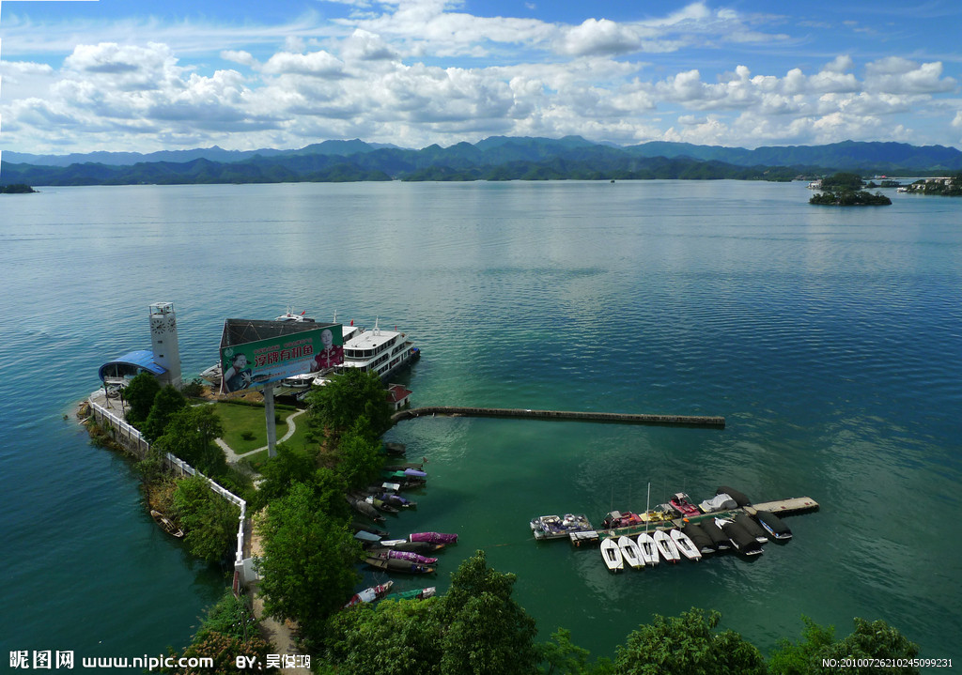

Slide 12
科迪勒拉山系
中 部 平 原
阿巴拉契亚亚山脉
大 平 原
落基山脉
西部高山区
中部平原区
东部低山区
美国本土地形分为三大南北纵列带：西部是高大的山系，中部是广阔的平原，东部是低缓的山地。

Slide 13
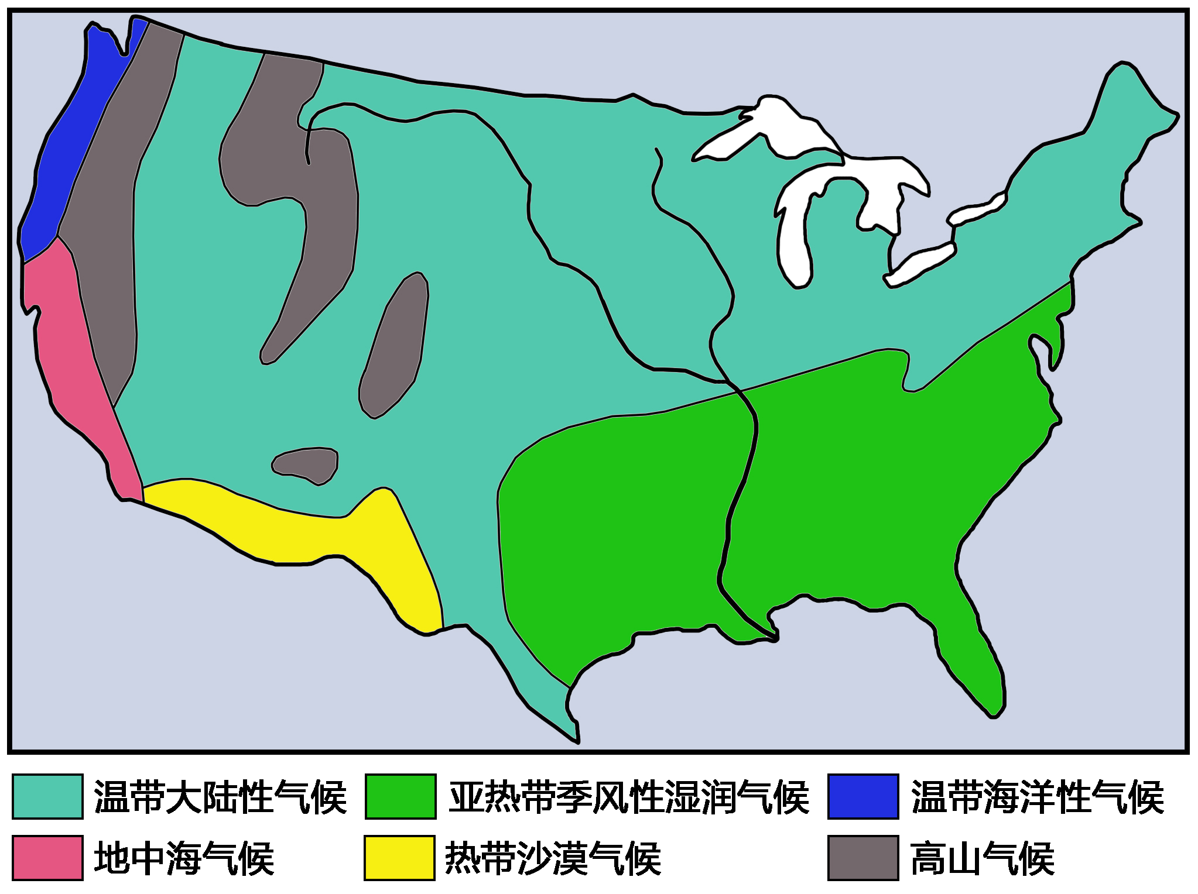
读美国本土气候分布示意图，归纳美国本土气候分布特点。
（课本参照26页图6-44）
美国本土以温带大陆性气候为主。东南部属于亚热带季风气候，西部沿海分布着狭长的温带海洋性气候和地中海气候。

Slide 14
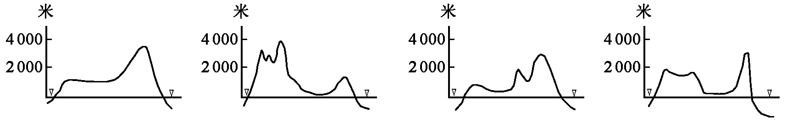
课堂练习
1．与美国不相临的海洋是 （ ）
A．加勒比海 B．墨西哥湾
C．太平洋 D．北冰洋
2．能正确反映美国中部自西向东地势起伏的剖面图是 （ ）
A
B
A B C D

Slide 15
导学案【过关练习】答案
1.B 2.D 3.（1）H太平洋 K大西洋 T墨西哥湾 ①阿巴拉契亚山脉②落基山脉③密西西比河 自北向南 （2）密歇根湖

